Slide 1







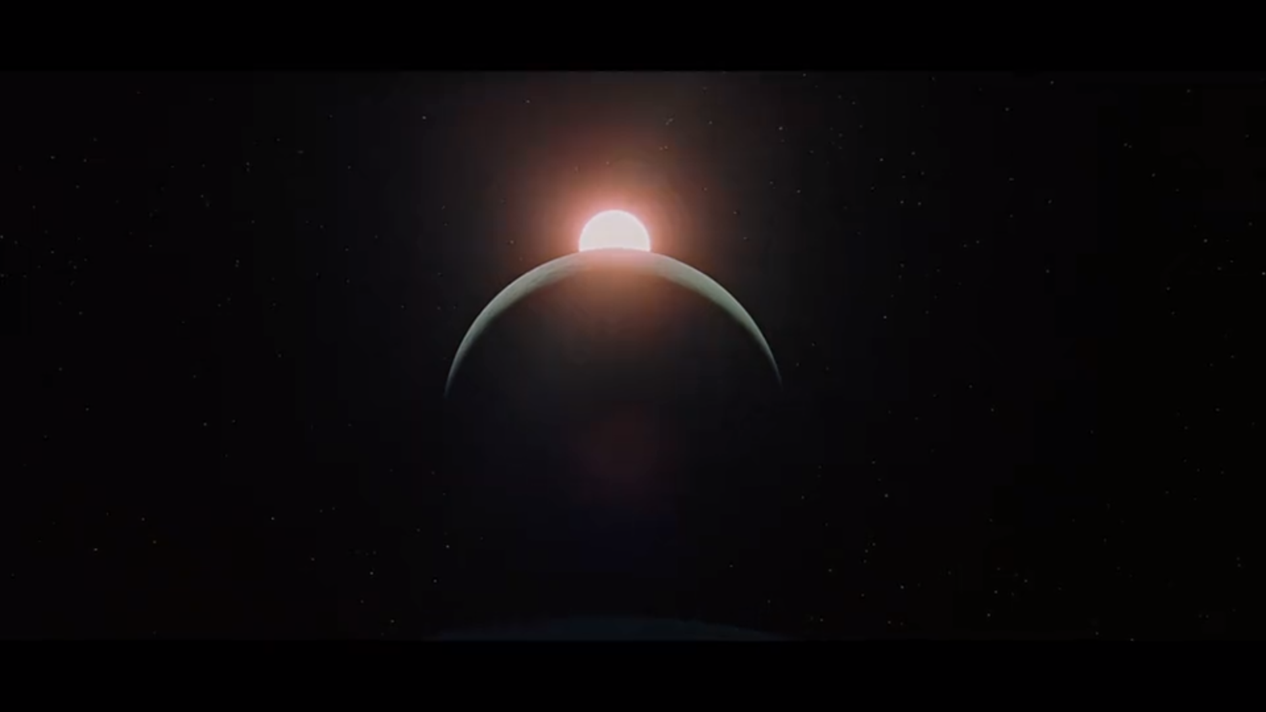
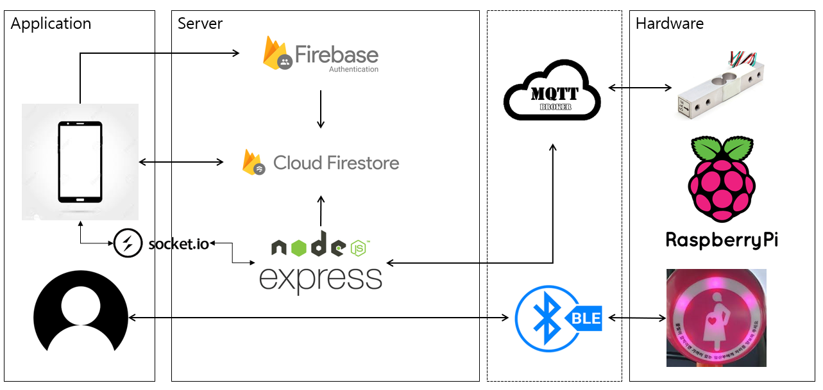
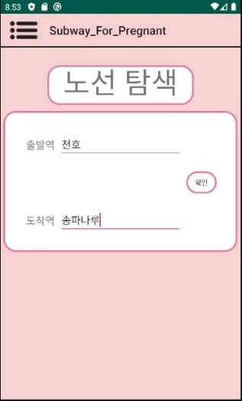
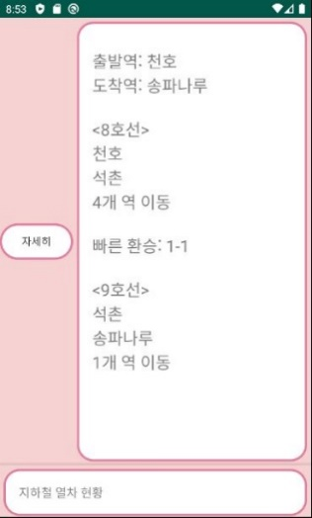
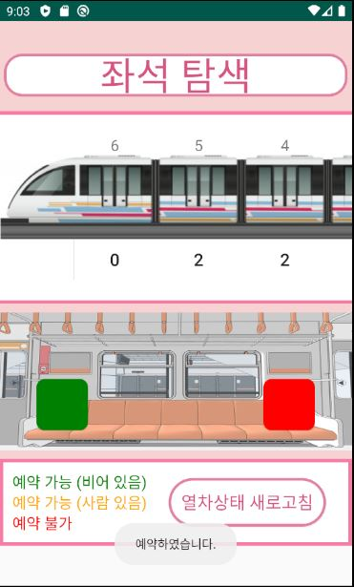
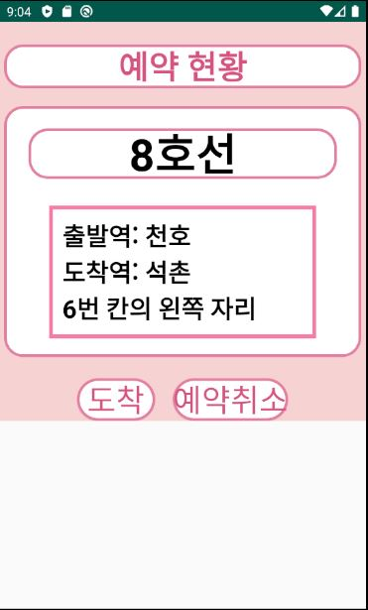
김도훈 김상원 곽지훈 명석현 홍령기 소가위
8조 눈치보이조
담당 : 한재일 교수님
“임산부를 위한 지하철 어플”
▶ 산모임이 등록된 스마트폰을 가지고
배려 석 근처로 다가가면 BLE 비컨을 통하여 점등되는 핑크 라이트
▶ 지하철 배려석에 사람이 앉아있는지 확인하고 빈자리라면 배려 석 예약이
가능한 애플리케이션
사용 기술
프로젝트 소개
사용자가 BLE 근처에 접근하게 되면 LED 점등.
로그인 및 회원가입 기능 지원.
모바일 기기와 서버 통신.
라즈베리 파이와 Express 연결.
시스템 구조도
시나리오
1. 출발 역과 도착 역을 입력
2. 경로 확인 후 열차 선택
3. 열차 칸 선택 후 좌석 예약
4. 하차 후 도착 버튼 클릭

Slide 2

김도훈 김상원 곽지훈 명석현 홍령기 소가위
8조 눈치보이조
담당 : 한재일 교수님
“임산부를 위한 지하철 어플”
산모임이 등록된 스마트폰을 가지고 배려석 근처로 다가가면 BLE 비컨을 통하여 점등되는 핑크 라이트
지하철 배려석에 사람이 앉아있는지 확인하고 빈자리라면 배려석 예약이 가능한 애플리케이션
프로젝트 소개
사용 기술
로그인 및 회원가입 기능 지원.
사용자가 BLE 근처에 접근하게 되면 LED 점등.
라즈베리 파이와 Express 연결.
모바일 기기와 서버 통신.
시나리오
1. 출발역과 도착역을 입력
2. 경로 확인 후 열차 선택
3. 열차 칸 선택 후 좌석 예약
4. 하차 후 도착 버튼 클릭
시스템 구조도

Slide 3
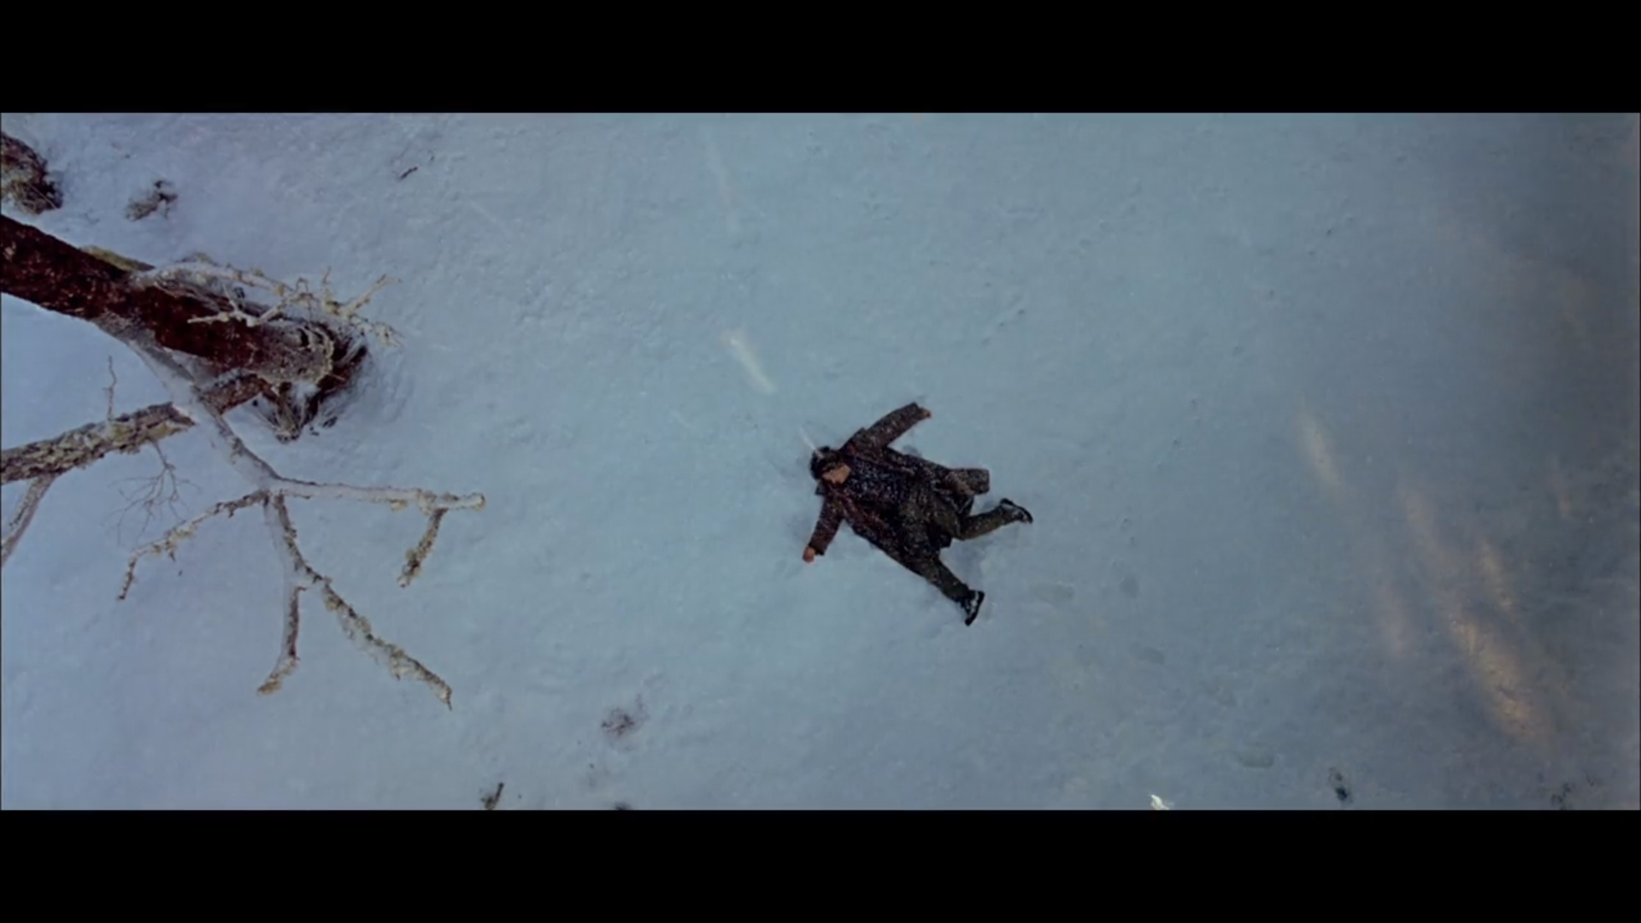
8조 눈치보이조
김도훈 김상원 곽지훈 명석현 홍령기 소가위
담당 : 한재일 교수님
“임산부를 위한 지하철 어플”
산모임이 등록된 스마트폰을 가지고 배려석 근처로 다가가면 BLE 비컨을 통하여 점등되는 핑크 라이트
지하철 배려석에 사람이 앉아있는지 확인하고 빈자리라면 배려석 예약이 가능한 애플리케이션
사용 기술
로그인 및 회원가입 기능 지원.
프로젝트 소개
라즈베리 파이와 Express 연결.
사용자가 BLE 근처에 접근하게 되면 LED 점등.
모바일 기기와 서버 통신.
시스템 구조도
시나리오
1. 출발역과 도착역을 입력
2. 경로 확인 후 열차 선택
3. 열차 칸 선택 후 좌석 예약
4. 하차 후 도착 버튼 클릭

Slide 4




김도훈 김상원 곽지훈 명석현 홍령기 소가위
8조 눈치보이조
담당 : 한재일 교수님
“임산부를 위한 지하철 어플”
산모임이 등록된 스마트폰을 가지고 배려석 근처로 다가가면 BLE 비컨을 통하여 점등되는 핑크 라이트
지하철 배려석에 사람이 앉아있는지 확인하고 빈자리라면 배려석 예약이 가능한 애플리케이션
프로젝트 소개
사용 기술
로그인 및 회원가입 기능 지원.
사용자가 BLE 근처에 접근하게 되면 LED 점등.
라즈베리 파이와 Express 연결.
모바일 기기와 서버 통신.
시나리오
1. 출발역과 도착역을 입력
2. 경로 확인 후 열차 선택
3. 열차 칸 선택 후 좌석 예약
4. 하차 후 도착 버튼 클릭
시스템 구조도

Slide 5

8조 눈치보이조
김도훈 김상원 곽지훈 명석현 홍령기 소가위
담당 : 한재일 교수님
“임산부를 위한 지하철 어플”
산모임이 등록된 스마트폰을 가지고 배려석 근처로 다가가면 BLE 비컨을 통하여 점등되는 핑크 라이트
지하철 배려석에 사람이 앉아있는지 확인하고 빈자리라면 배려석 예약이 가능한 애플리케이션
프로젝트 소개
사용 기술
로그인 및 회원가입 기능 지원.
사용자가 BLE 근처에 접근하게 되면 LED 점등.
라즈베리 파이와 Express 연결.
모바일 기기와 서버 통신.
시나리오
1. 출발역과 도착역을 입력
2. 경로 확인 후 열차 선택
3. 열차 칸 선택 후 좌석 예약
4. 하차 후 도착 버튼 클릭
시스템 구조도

